Slide 1
МКУК «Детская библиотека»
Старощербиновского сельского поселения
Щербиновского района
Книжные герои всегда рядом
Презентация

Slide 2
Дорогие друзья !
Предлагаем Вашему вниманию презентацию «Книжные герои всегда рядом».
Давайте вместе вспомним наши любимые персонажи .

Slide 3
Замечательная и очень интересная повесть Кира Булычева «Девочка с Земли»,
Знакомит нас девочкой Алисой. Она умная и красивая, смелая и решительная. Она умеет найти выход из любой ситуации и никогда не унывает. И еще Алиса верит в чудеса, которые все-таки случаются. В этой повести есть экзотические животные, есть детективная тайна, есть космические
пираты и есть
верная дружба.

Slide 4
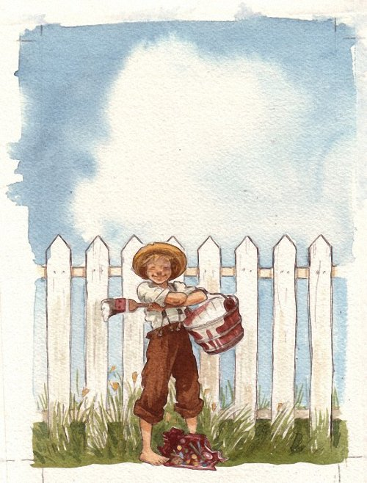
Прочитайте книгу Твена М. «Приключения Тома Сойера». Том Сойер - мальчик, которого воспитывает его тетя. Это отпетый сорванец и проказник, который ни минуты не может прожить без шалостей. Неуемное любопытство и привычка совать свой нос, куда это только возможно, постоянно приводят Тома ко всяческим злоключениям. Вместе с тем, это справедливый мальчик, отзывчивый и добрый. Ему присущи такие качества, как великодушие и благородство, щедрость и благоразумие.

Slide 5
Главные герои повести Крапивина В.
« Та сторона, где ветер» живут в городе у большой реки. На реке гудят пароходы. Мальчишки знают их по голосам. В небе над посёлком пестрят разноцветные квадратики воздушных змеев. У каждого свои позывные. Ветры и небо сдружили мальчишек-«змеевиков» — Генку Звягина, Яшку Воробьёва, Шурика Черемховского и восьмилетнего Ильку по прозвищу Гонец. Однажды в небе над посёлком появился большой белый змей, поднялся выше других и не отзывался на воздушные позывные. Разозлённый Генка решает проучить нахального незнакомца – хозяина белого «конверта». Так он знакомится со слепым мальчиком Владиком, и эта встреча становится поворотной в их судьбах.

Slide 6
Повесть Алексина А. «Саша и Шура» знакомит нас с мальчиком Александром, который на летние каникулы уезжает в деревню. Там он встречает подростка с таким же именем. Чтобы ребят не путали, Саша из деревни предлагает своему другу временно побыть "Шурой". Мальчишки стали дружить и вместе искать выходы из сложившихся проблем.

Slide 7
Андрей Соколов – главный
герой рассказа «Судьба
человека» Михаила Шолохова.
Его характер – по-настоящему, русский. Сколько бед он пережил, какие муки вынес, знает только он сам. Герой говорит об этом на страницах рассказа: « Зa что
же ты, жизнь, меня тaк
покaлечилa?
Но все он вытерпел, все пережил, потому что имел сильный
характер и железную силу духа.
Его русский характер не позволил ему сломаться, отступить перед трудностями, сдаться врагу. Он вырвал жизнь у самой смерти.

Slide 8
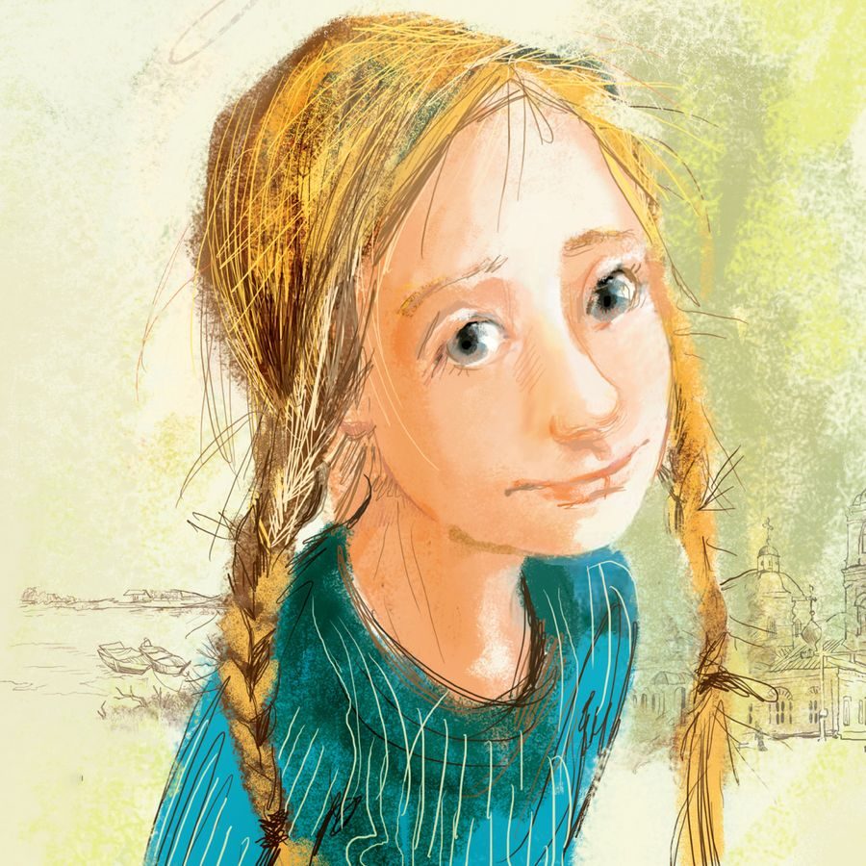
Главная героиня повести Железникова В. «Чучело» –девочка по имени Лена Бессольцева. Недавно она переехала в
новый городок и пошла учиться в местную школу.
Лена представляется нам
как худенькая девочка с острыми чертами лица, но
при этом она очень милая и дружелюбная. Еще эта
героиня искренняя прямая
и всегда говорит правду.
Она не похожа на своих
новых одноклассников,
потому-то и сталкивается с
их непониманием и травлей.
А страдает девочка-подросток из за того, что все-таки верит
в доброту искренность людей.

Slide 9
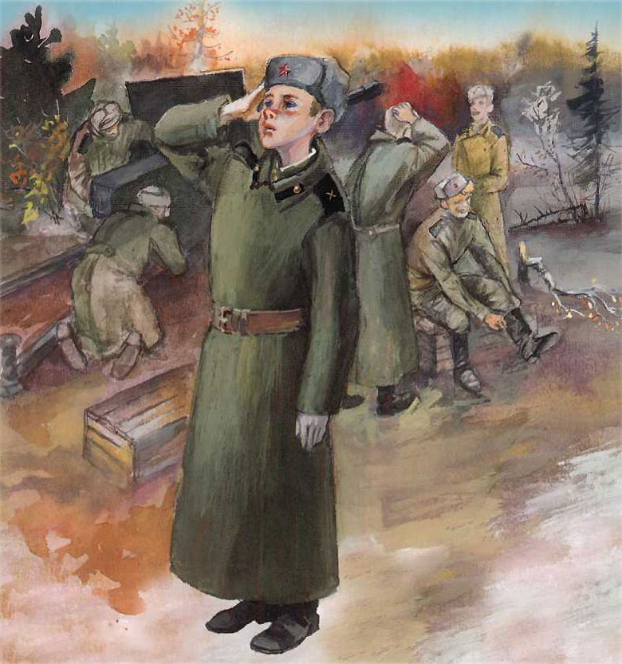
Патриотическая повесть Катаева В. «Сын полка» повествует о мальчике, детство которого было украдено войной, он слишком рано стал взрослым, много бед ему пришлось перенести. Характеристика Вани Солнцева рисует образ упрямого и гордого мальчика с «самостоятельным» характером, который готов сражаться с врагом наравне со взрослыми.

Slide 10
Книга учит и книга воспитывает
Только тех, кто читает и впитывает
А у тех, кто по строчкам несется,
Лишь одна пустота остается.
Э.Асадов

